Slide 2

Festival
Masjid

Slide 3
Kami Dewan Kerja Masjid Syamsul ‘Ulum Universitas Telkom memperhatikan sekaligus merespon usulan masyarakat bahwa jumlah jamaah sudah melebihi daya tampung masjid yang saat ini memiliki dua lantai, sehingga perlu adanya pembenahan dan penambahan ruangan yang rencananya akan di bangun menjadi tiga lantai agar kebutuhan jamaah masjid yang semakin banyak dapat terakomodir.
Sebagai salah satu upaya untuk menyukseskan renovasi Masjid Syamsul ‘Ulum Universitas Telkom, kami berinisiatif melakukan penggalangan dana dengan mengadakan “Festival Masjid ” dalam festival ini akan dilakukan bazar dan pameran
Masjid Syamsul ‘Ulum dari awal pembangunan hingga saat ini, serta berbagai event menarik lainnya yang akan menarik minat pengunjung untuk datang. Keuntungan yang didapat dari acara ini akan digunakan sepenuhnya untuk pembangunan masjid Masjid Syamsul ‘Ulum Universitas Telkom, semakin sukses acara ini maka pembangunan masjid juga akan terlaksana lebih baik. Oleh karena itu kami sangat mengharapkan bantuan dari semua pihak untuk menyukseskan acara ini agar renovasi Masjid Syamsul ‘Ulum Telkom University dapat terlaksana lebih cepat dan lebih baik.
Latar Belakang

Slide 4
Mensyiarkan islam kepada masyarakat luas
Tujuan
Mensyiarkan keutamaan bersedekah terutama untuk pembangunan masjid
Menggalang dana guna pembenahan dan penambahan ruang masjid syamsul ‘ulum

Slide 5
MARET 2016
Rangkaian Acara
5 6 7 8 9 10 11 12 13 14 15 16

Slide 6
Jumat, 10 Maret
Gathering Pemuda Masjid Sejabar
Tema :
Peran pemuda untuk masjid, Mendorong Islam untuk Bangkit
Tujuan :
Menjalin silaturahim antar pemuda
Membangkitkan ghiroh pemuda untuk memakmurkan mesjid
Menjadi wadah untuk bertukar pikiran antar pemuda

Slide 7
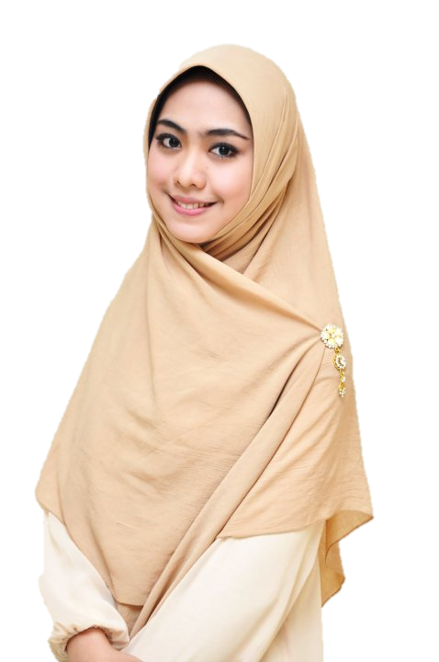
Sabtu,
11 Maret
Tabligh Akbar Pemuda
Tema :
Membentuk Karakter Pemuda melalui Masjid
Tujuan :
Membangun para pemuda yang cinta akan agamanya
Menumbuhkan rasa cinta terhadap Mesjid
Oki Setiana Dewi

Slide 8
Minggu, 12 Maret
Sesi 1
Mendongeng
Bekerja sama dengan komunitas Indonesia Mendongeng yang berada dalam naungan Rumah Zakat
Tujuan :
Menanamkan rasa cinta terhadap masjid lewat dongeng kepada anak-anak sebagai tunas bangsa

Slide 9
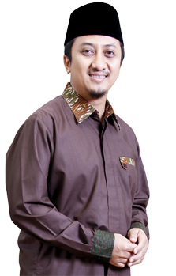
Minggu, 12 Maret
Sesi 2
Tabligh Akbar Umum
Tema :
Di rumah Allah ada surga
Tujuan :
Menjadikan mesjid sebagai pusat peradaban
Menumbuhkembangkan semangat masyarakat meramaikan dan memakmurkan masjid
Ust. Yusuf Mansur

Slide 10
Rancangan Anggaran

Slide 11
Rancangan
Anggaran
Anggaran Acara : Rp 32.400.000,00
Anggaran Publikasi Dokumentasi : Rp 2.335.000,00
Anggaran Humas : Rp 450.000,00
Anggaran Logistik : Rp 15.000.000,00
Anggaran Dana Usaha & Konsumsi : Rp 15.500.000,00
Total dana yang dibutuhkan
Rp 65.685.000,00
33.150.740,00
10.000.630,00
3.000.520,00
200.410,00
10.300,00
200,00
100,00
0

Slide 13
Terimakasih

